Slide 1

Primeros pasos
Identica S.A.

Slide 2
var, let y print

Slide 3
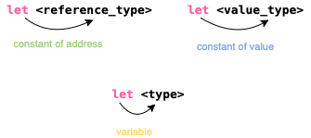
var, let y print
Swift permite usar ‘var’ y ‘let’ son las variables que pueden adquirir cualquier tipo de variable desde primitiva como un objeto.
Y cual es la diferencia?
Var es dinamica (lectura y escritura)
Let es estatica (solo lectura)

Slide 4
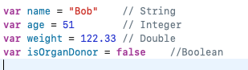

Como delcarar una variable
La syntaxis:
var <name> = "Bob"
Sea var o let, se pude hacer una decalaracion implisita o explisita.
Implisita: Xcode infiere su tipo a partir del valor.
Expisita: se declara el valor explisitamente.

Slide 5
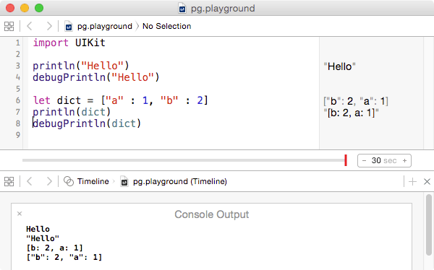
Print
Funcion de swift para imprimir en consola.

Slide 6
ejercicio No. 1
Abrir Xcode y crear un playground file
Crear 4 variables 2 var y 2 let
2 de las variables creadas, hacerlas explícitas e imprimirlas con Print
Tratar de modificar todas las variables y ver que pasa.

Slide 7
Operadores logicos y matematicos

Slide 8
Operadores Matematicos
A = 10 , B = 20
operadores | descripción | Ejemplos
+ | más | Resultados para A + B 30
- | menos | A - B -10 resultados
* | signo de multiplicación | A * B resultados para 200
/ | Signo de división | B / A 2 resultados
% | resto | B% Un resultado es 0
++ | incremento | A ++ 11 resultados
- | decremento | 9 resultado A--
Se usan para realizar operaciones de la matemática básica como la suma, resta, multiplicación, división.

Slide 9
ejercicio No. 2
Abrir Xcode y crear un playground file
Crear variables y realice 6 operaciones basicas (+,-,x,/,Pow,root).
3. Llamar a las funciones e imprimir los resultados

Slide 10
Operadores logicos y sentencias condiconales
A = 10 , B = 20
os operadores lógicos se usan para combinar dos valores Booleanos y devolver un resultado verdadero, falso o nulo
operadores | descripción | Ejemplos
== | igual | (A == B) es falsa.
! = | no es igual | (A! = B) es verdadera.
> | más que | (A> B) es falsa.
< | menos que | (A <B) es verdadera.
> = | Mayor o igual | (A> = B) es falsa.
<= | Menor o igual | (A <= B) es verdadera.

Slide 11
Operadores logicos y sentencias condiconales
A = true , B = fasle
operadores | descripción | Ejemplos
&& | La lógica y. Si el operador es TRUE ambos lados era cierto. | (A && B) es falsa.
|| | O la lógica. Si el operador en ambos lados de al menos uno de los verdaderos era cierto. | (A || B) es verdadera.
! | NO lógico. Se invierte el valor booleano, por lo que se convierte en falsa verdadera, falsa se convierte en verdad. | ! (A && B) es verdadera.

Slide 12
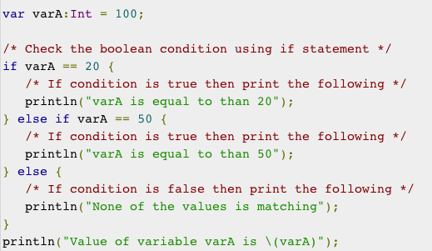
If, if else, if
En programación de computadoras, usamos la instrucción if para ejecutar un código de bloque solo cuando se cumple una determinada condición.

Slide 13
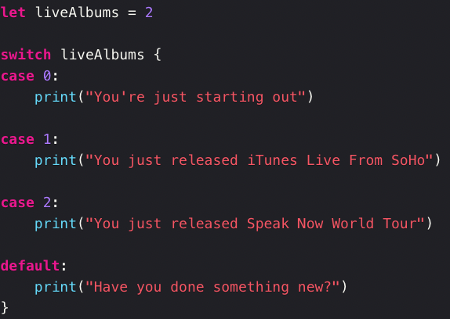
switch
En los lenguajes de programación, un switch case o switch statement, declaración de cambiador o declaración de interruptor, es un tipo de mecanismo de control de selección utilizado para permitir que el valor de una variable o expresión cambie el flujo de control de la ejecución del programa mediante búsqueda y mapa.

Slide 14
ejercicio No. 3
Abrir Xcode y crear un playground file
Crear variables Boolean y probar los if, Switch
3. Llamar a las funciones e imprimir los resultados

Slide 15
loops

Slide 16


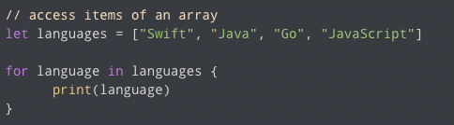

For loop
En Swift, el for loop se usa para ejecutar un bloque de código durante un cierto número de veces. Se utiliza para iterar sobre cualquier secuencia como una matriz, rango, cadena, etc.

Slide 17

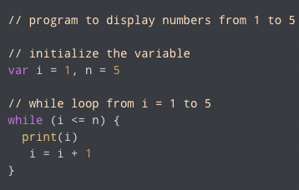
While loop
Una instrucción while permite que un bloque de código se ejecute repetidamente, siempre que una condición permanezca verdadera.

Slide 18

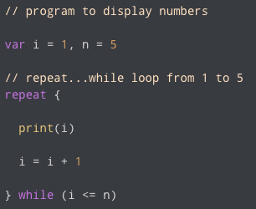
repeat...while Loop
El repeat ... while es similar al ciclo while con una diferencia clave. El cuerpo del ciclo repeat ... while se ejecuta una vez antes de que se verifique la expresión de prueba..

Slide 19
ejercicio No. 4
Abrir Xcode y crear un playground file
Replique los codigos de la slide for, while y repeat … while
3. Analize y explique las diferencias usando comentarios ( en swift los comentarios se hacen como en C. // y /*… */)

Slide 20
funciones

Slide 21
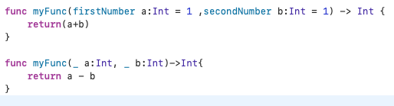
funciones
Las funciones son un elemento muy utilizado en la programación. Empaquetan y ‘aíslan’ del resto del programa una parte de código que realiza alguna tarea específica.

Slide 22
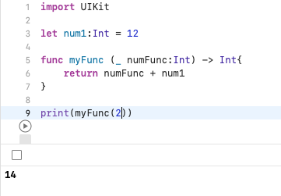
Variables especificas y globales
Atención: donde se declara la variable puede afectar el codigo.
(ver L6 Math Operations en la carpeta para ver operadores)

Slide 23
ejercicio No. 5
Abrir Xcode y crear un playground file
Crear 4 funciones que hagan las 6 operaciones basicas (+,-,x,/,Pow,root).
3. Llamar a las funciones e imprimir los resultados

Slide 24
Arrays y Diccionarios

Slide 25
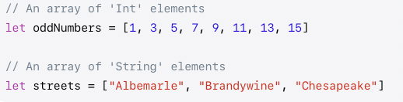
arrays
In array o vector es un fundamento en cualquier lenguaje de programación. Basicamente es una coleccion de dertemiado tamaño.
https://developer.apple.com/documentation/swift/array

Slide 26
Diccionarios
Un diccionario es basicamente un array pero con un encabesado

Slide 27
ejercicio No. 6
Abrir Xcode y crear un playground file
Crear varios arrays y diccionarios
Ejecutar varios modifiers.
3. A cada ejecucion relaizar un print y analizar lo q pasa

Slide 28
Clases y Structuras

Slide 29
Clases y Structuras
Las clases y estructuras van a ser construcciones flexibles que se convertirán en los componentes básicos de cualquier programa escrito en Swift

Slide 30
Clases
La abstracción se llamara clase, y se compone por dos cosas: atributos y métodos.
Los atributos son las propiedades de un objeto. Y los métodos son las acciones que deberá realzar esa clase.

Slide 31
Structura
estructura Swift es el código utilizado para construir una estructura común y flexible. Podemos definir las propiedades de la estructura (constantes, variables) y añadir métodos para extender la estructura funcional.

